Slide 1
Проверь себя
ТРАНСПОРТ
Е. Н. Полуэктова
Использование заданий тестового типа
на логопедических занятиях

Slide 2
Пояснительная записка
Описание продукта:
вид продукта: презентация;
среда, в которой выполнен продукт: MicrosoftOfficePowerPoint2007;
структура: презентация состоит из 15 слайдов, смена слайдов происходит по щелчку мыши.
Оборудование для занятия: мультимедийная проекционная система для демонстрации презентации, сопровождающей урок. Экран или интерактивная доска.
Цель: презентация необходима для визуализации учебного материала.

Slide 3
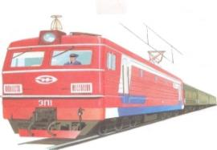
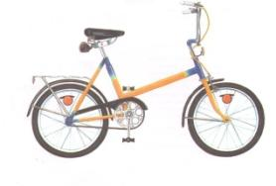
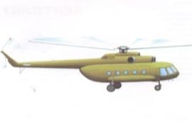
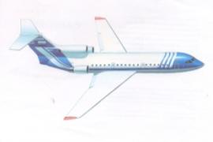
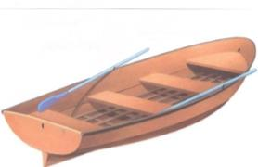
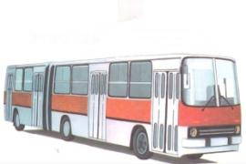
Вопрос 1 Назови воздушный транспорт
Е. Н. Полуэктова

Slide 4
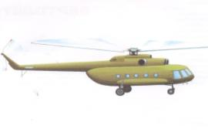
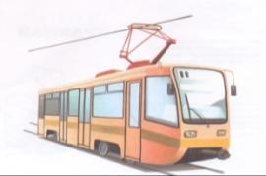
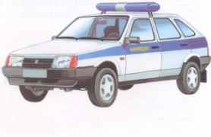
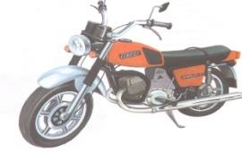
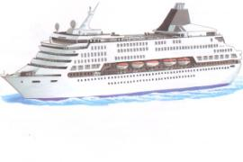
Вопрос 2 Назови водный транспорт
Е. Н. Полуэктова

Slide 5
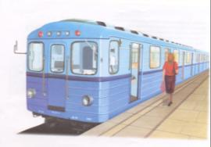
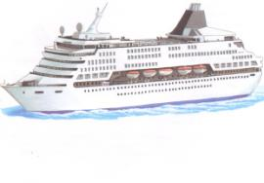
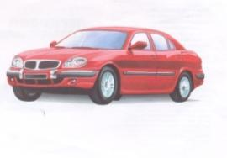
Вопрос 3 Назови наземный транспорт
Е. Н. Полуэктова

Slide 6
Вопрос 4 Кто управляет этим видом транспорта?
Мотоциклом
Велосипедом
Теплоходом
Автобусом
Трамваем
Самолетом
А) вагоновожатый
Б) пилот
В) мотоциклист
Г) велосипедист
Д) капитан
Е) водитель
Е. Н. Полуэктова

Slide 7
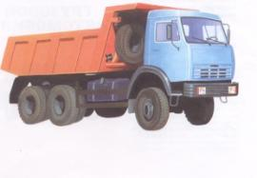
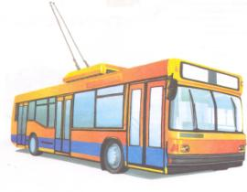
Вопрос 5 Назови пассажирский транспорт
Е. Н. Полуэктова

Slide 8
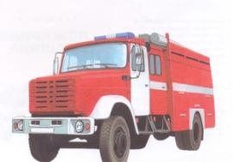
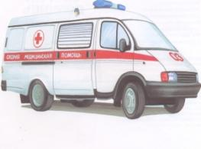
Вопрос 6 Назови служебный транспорт
Е. Н. Полуэктова

Slide 9
Вопрос 7 Назови личный транспорт
Е. Н. Полуэктова

Slide 10
Вопрос 8 Назови части машины
Колеса, мачта, хвост, кабина, каюта, трап, кузов, палуба, салон, фары, трюм, руль, иллюминатор, спасательный круг, дверцы.
Е. Н. Полуэктова

Slide 11
Вопрос 9 Назови части корабля
Колеса, мачта, хвост, кабина, каюта, трап, кузов, палуба, салон, фары, трюм, руль, иллюминатор, спасательный круг, дверцы.
Е. Н. Полуэктова

Slide 12
Вопрос 10 Назови части самолета
Колеса, мачта, хвост, кабина, каюта, трап, кузов, палуба, салон, фары, трюм, руль, иллюминатор, спасательный круг, дверцы.
Е. Н. Полуэктова

Slide 13
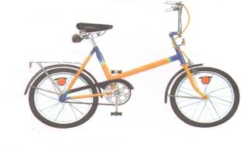
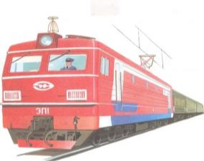
Вопрос 11 Прочитай и отгадай
У него – два колеса
И седло на раме.
Две педали есть внизу,
Крутят их ногами.
Железные избушки
Прицеплены друг к дружке
Одна из них с трубой
Ведет нас за собой.
Е. Н. Полуэктова

Slide 14
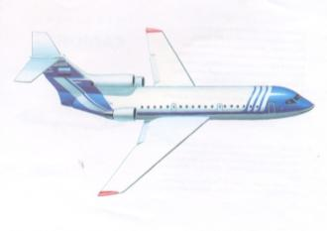
Прочитай и отгадай
Вот стальная птица
В небеса стремится,
А ведет ее пилот.
Что за птица?
Без разгона ввысь взлетает,
Стрекозу напоминает.
Отправляется в полет
Наш российский …
Е. Н. Полуэктова

Slide 15
Используемая литература и интернет ресурсы
Васильева С. А. , Мирясова В. И. Тематический словарь в картинках: Мир человека: Транспорт. – М.: Школьная Пресса, 2005.

